Slide 1
菜品管理业务开发

Slide 2
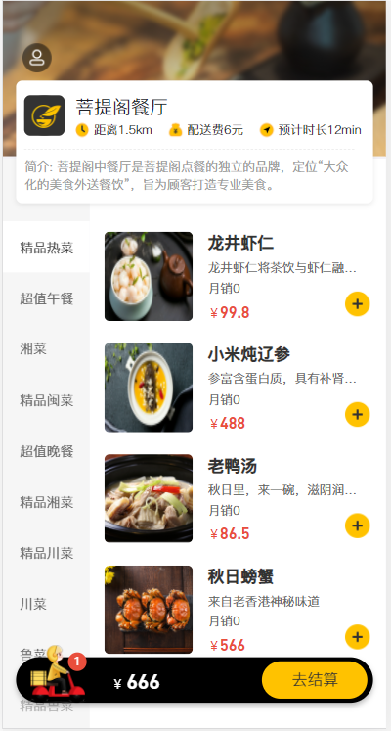
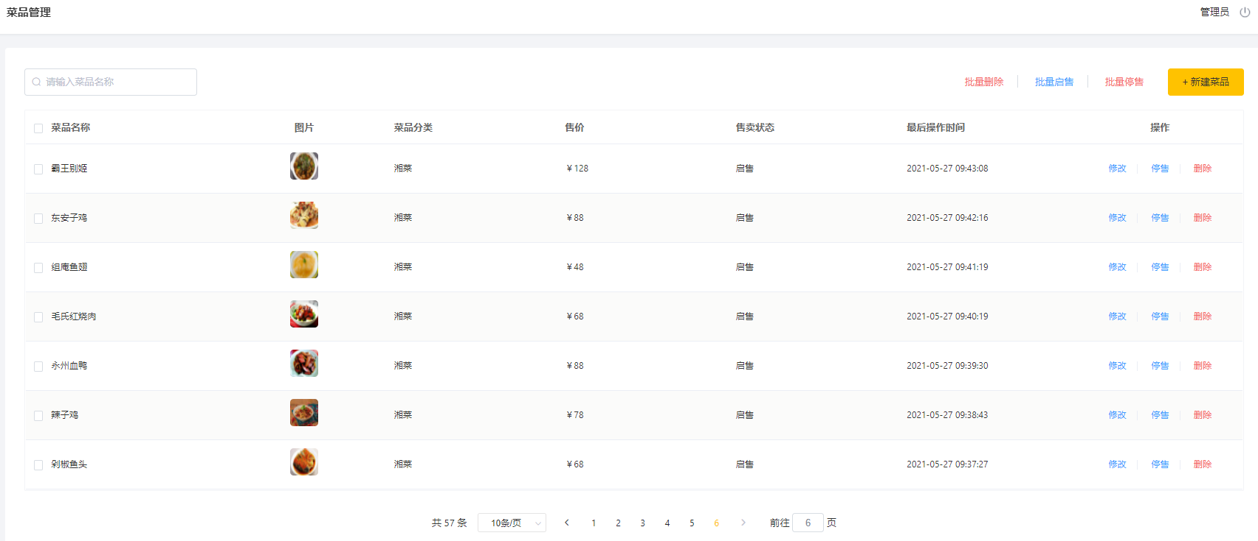
效果展示

Slide 3
文件上传下载
新增菜品
菜品信息分页查询
修改菜品

Slide 4
文件上传下载
01
文件上传介绍
文件下载介绍
文件上传代码实现
文件下载代码实现

Slide 5
文件上传下载
文件上传介绍
文件上传，也称为upload，是指将本地图片、视频、音频等文件上传到服务器上，可以供其他用户浏览或下载的过程。
文件上传在项目中应用非常广泛，我们经常发微博、发微信朋友圈都用到了文件上传功能。
文件上传时，对页面的form表单有如下要求：
method="post" 采用post方式提交数据
enctype="multipart/form-data" 采用multipart格式上传文件
type="file" 使用input的file控件上传
举例：
<form method="post" action="/common/upload" enctype="multipart/form-data">
<input name="myFile" type="file" />
<input type="submit" value="提交" />
</form>

Slide 6
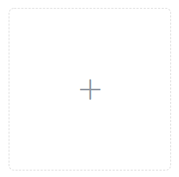
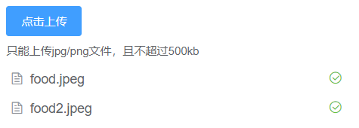
文件上传下载
文件上传介绍
目前一些前端组件库也提供了相应的上传组件，但是底层原理还是基于form表单的文件上传。
例如ElementUI中提供的upload上传组件：

Slide 7
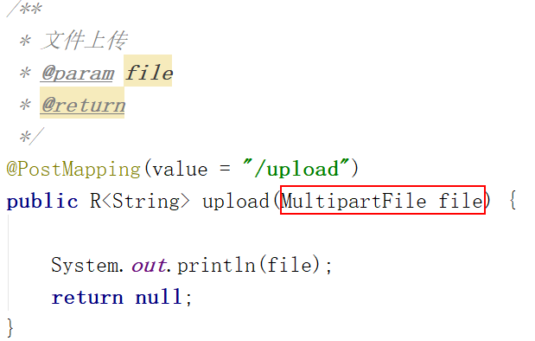
文件上传下载
文件上传介绍
服务端要接收客户端页面上传的文件，通常都会使用Apache的两个组件：
commons-fileupload
commons-io
Spring框架在spring-web包中对文件上传进行了封装，大大简化了服务端代码，我们只需要在Controller的方法中声明一个MultipartFile类型的参数即可接收上传的文件，例如：

Slide 8
文件上传下载
文件下载介绍
文件下载，也称为download，是指将文件从服务器传输到本地计算机的过程。
通过浏览器进行文件下载，通常有两种表现形式：
以附件形式下载，弹出保存对话框，将文件保存到指定磁盘目录
直接在浏览器中打开
通过浏览器进行文件下载，本质上就是服务端将文件以流的形式写回浏览器的过程。

Slide 9
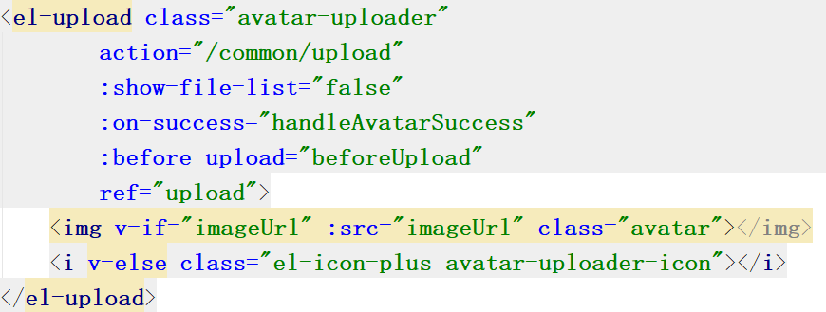
文件上传下载
文件上传代码实现
文件上传，页面端可以使用ElementUI提供的上传组件。
可以直接使用资料中提供的上传页面，位置：资料/文件上传下载页面/upload.html

Slide 10
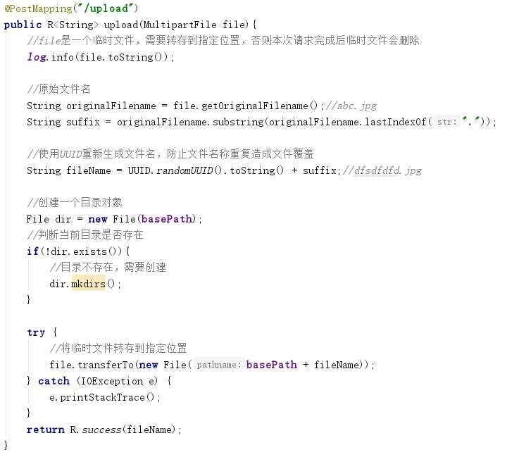
文件上传下载
文件上传代码实现
文件上传服务端：

Slide 11
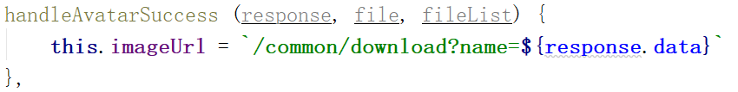
文件上传下载
文件下载代码实现
文件下载，页面端可以使用<img>标签展示下载的图片

Slide 12
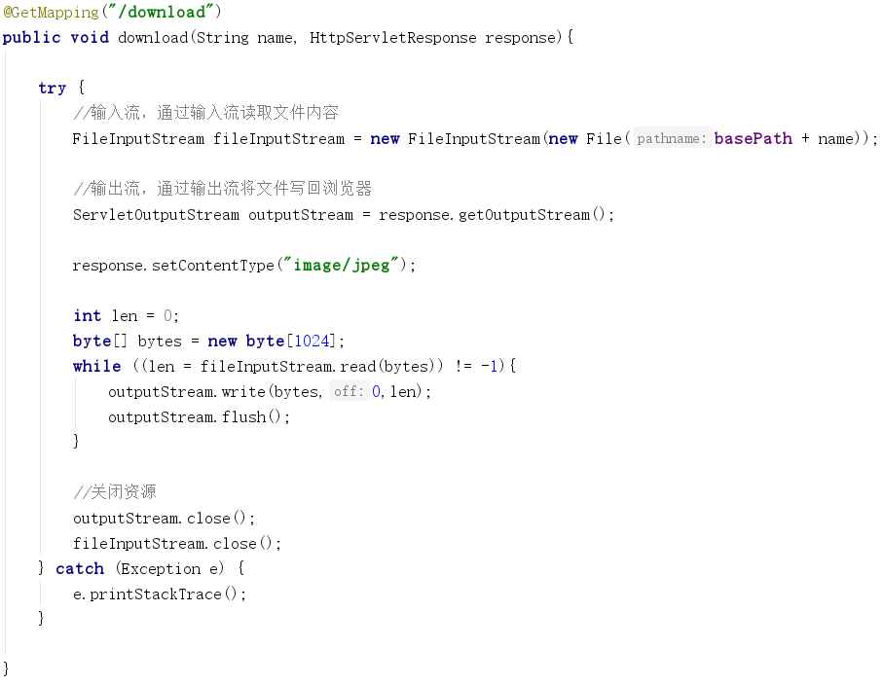
文件上传下载
文件下载代码实现
文件下载服务端：

Slide 13
新增菜品
02
需求分析
数据模型
代码开发
功能测试

Slide 14
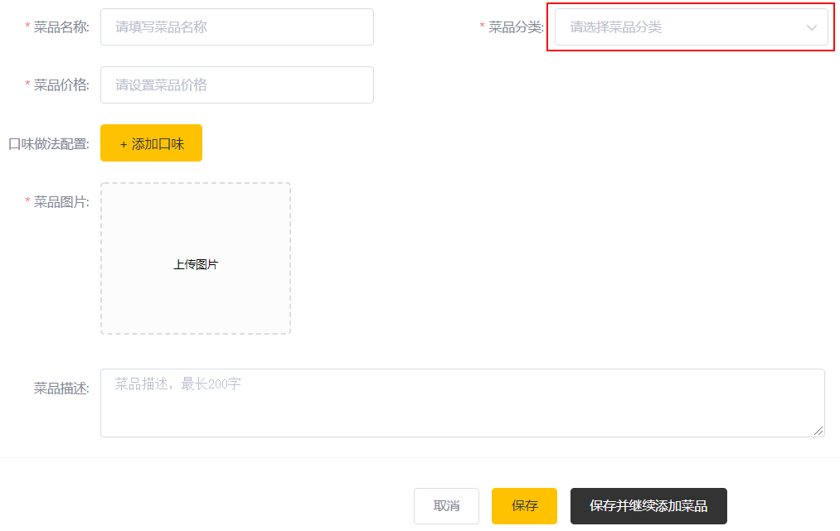
新增菜品
需求分析
后台系统中可以管理菜品信息，通过新增功能来添加一个新的菜品，在添加菜品时需要选择当前菜品所属的菜品分类，并且需要上传菜品图片，在移动端会按照菜品分类来展示对应的菜品信息。

Slide 15
新增菜品
数据模型
新增菜品，其实就是将新增页面录入的菜品信息插入到dish表，如果添加了口味做法，还需要向dish_flavor表插入数据。
所以在新增菜品时，涉及到两个表：
dish 菜品表
dish_flavor 菜品口味表

Slide 16
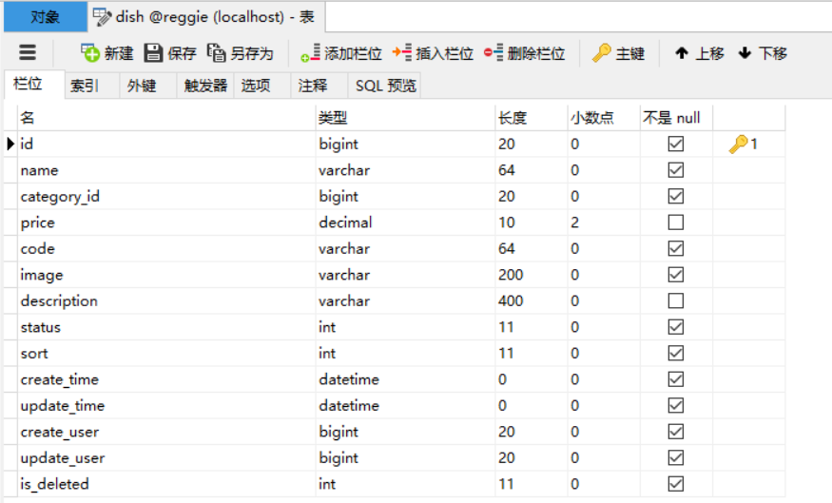
新增菜品
数据模型-dish
菜品表dish：

Slide 17
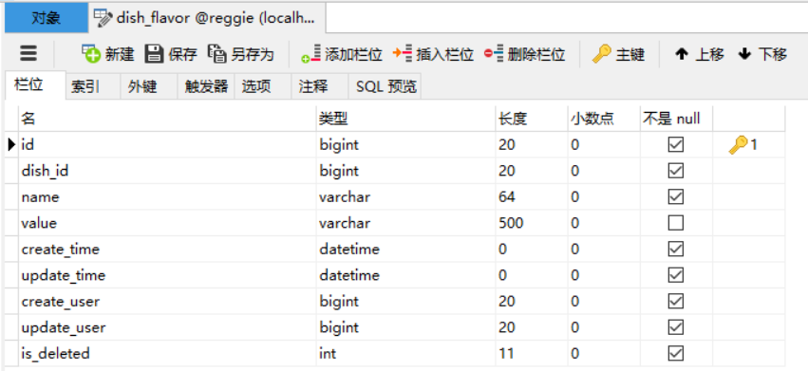
新增菜品
数据模型-dish_flavor
菜品口味表dish_flavor：

Slide 18
新增菜品
代码开发-准备工作
在开发业务功能前，先将需要用到的类和接口基本结构创建好：
实体类 DishFlavor（直接从课程资料中导入即可，Dish实体前面课程中已经导入过了）
Mapper接口 DishFlavorMapper
业务层接口 DishFlavorService
业务层实现类 DishFlavorServiceImpl
控制层 DishController

Slide 19
新增菜品
代码开发-梳理交互过程
在开发代码之前，需要梳理一下新增菜品时前端页面和服务端的交互过程：
1、页面(backend/page/food/add.html)发送ajax请求，请求服务端获取菜品分类数据并展示到下拉框中
2、页面发送请求进行图片上传，请求服务端将图片保存到服务器
3、页面发送请求进行图片下载，将上传的图片进行回显
4、点击保存按钮，发送ajax请求，将菜品相关数据以json形式提交到服务端
开发新增菜品功能，其实就是在服务端编写代码去处理前端页面发送的这4次请求即可。

Slide 20
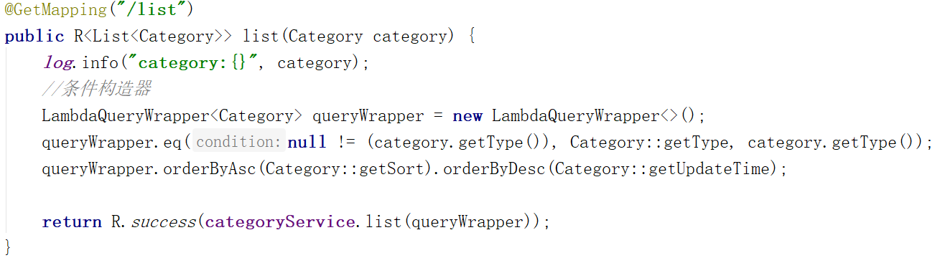
新增菜品
代码开发-查询分类数据
页面(backend/page/food/add.html)发送ajax请求，请求服务端获取菜品分类数据并展示到下拉框中，所以需要在
CategoryController中提供方法，查询分类数据：

Slide 21
新增菜品
代码开发-图片上传
页面发送请求进行图片上传，请求服务端将图片保存到服务器，直接使用我们前面开发的CommonController的upload方法来处理即可。

Slide 22
新增菜品
代码开发-图片下载
页面发送请求进行图片下载，将上传的图片进行回显，直接使用我们前面开发的CommonController的download方法来处理即可。

Slide 23
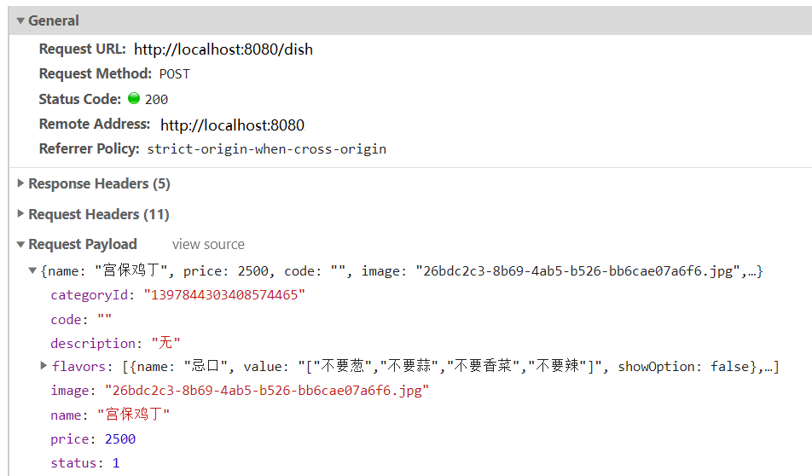
新增菜品
代码开发-查看请求信息
点击保存按钮，发送ajax请求，将菜品相关数据以json形式提交到服务端，请求信息如下：

Slide 24
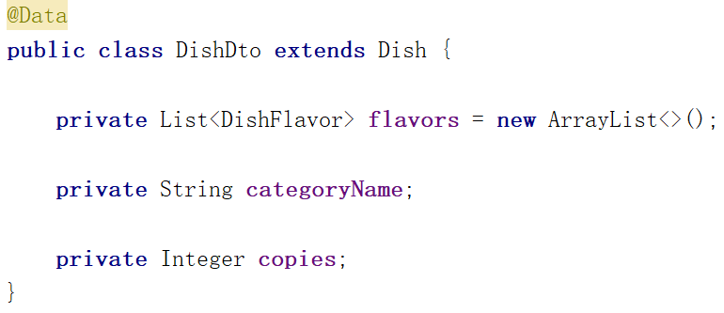
新增菜品
代码开发-导入DTO
导入DishDto（位置：资料/dto），用于封装页面提交的数据
注意事项
DTO，全称为Data Transfer Object，即数据传输对象，一般用于展示层与服务层之间的数据传输。

Slide 25
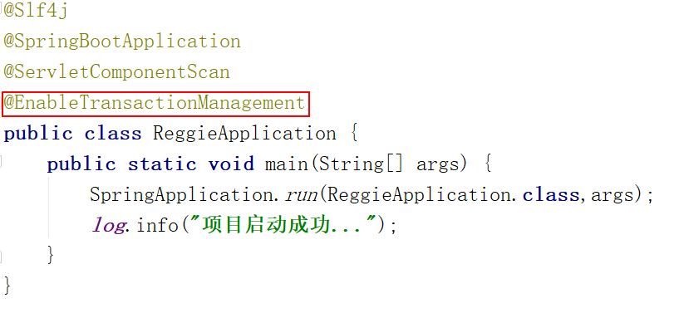
新增菜品
代码开发-启用事务支持
新增菜品时，如果页面添加了对应的口味，最终需要向dish和dish_flavor两个表插入数据，为了保证数据一致性，需要启用事务管理，可以在项目启动类上加入EnableTransactionManagement注解：

Slide 26
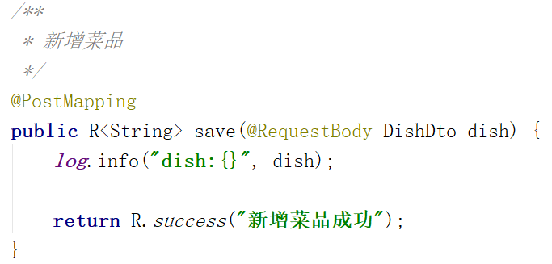
新增菜品
代码开发-控制层
在DishController中提供save方法，此处先保证数据能够正确接收到，具体逻辑后续再完善：

Slide 27
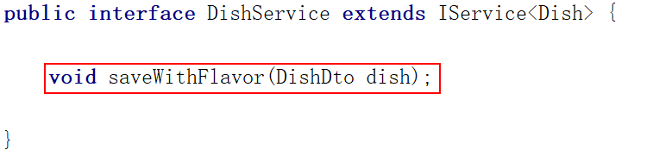
新增菜品
代码开发-业务层接口
在DishService接口中扩展saveWithFlavor方法：

Slide 28
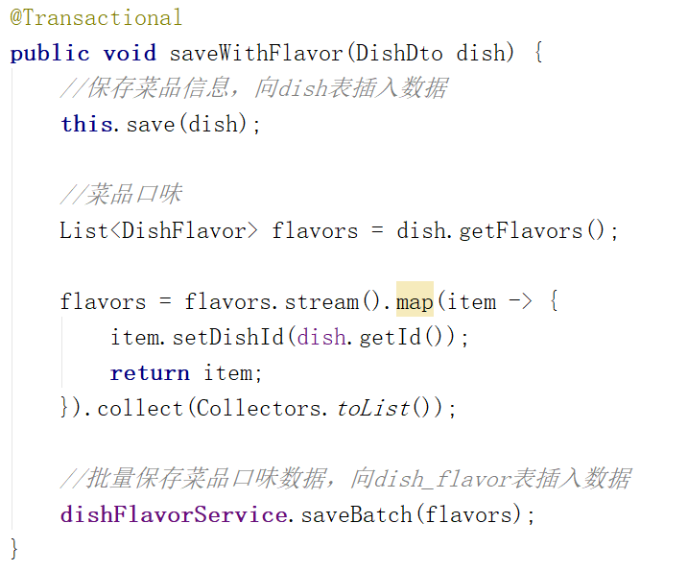
新增菜品
代码开发-业务层实现
在DishServiceImpl类中实现saveWithFlavor方法：

Slide 29
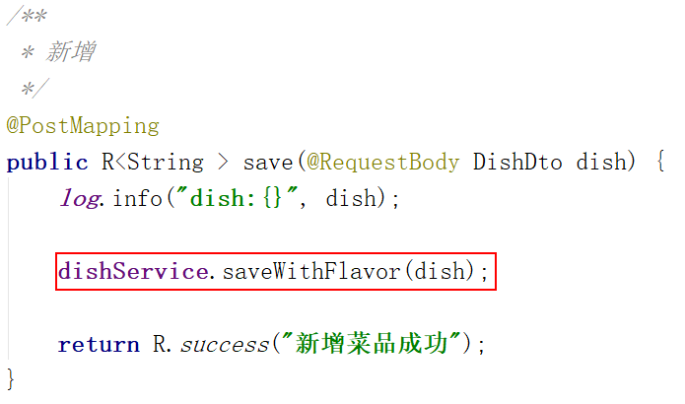
新增菜品
代码开发-完善控制层
在DishController中调用业务层方法完成菜品和口味的保存

Slide 30
新增菜品
功能测试
测试过程中，通过debug断点调试观察服务端程序的执行过程，在浏览器中使用调试工具查看页面和服务端的交互过程和请求响应数据。

Slide 31
菜品信息分页查询
03
需求分析
代码开发
功能测试

Slide 32
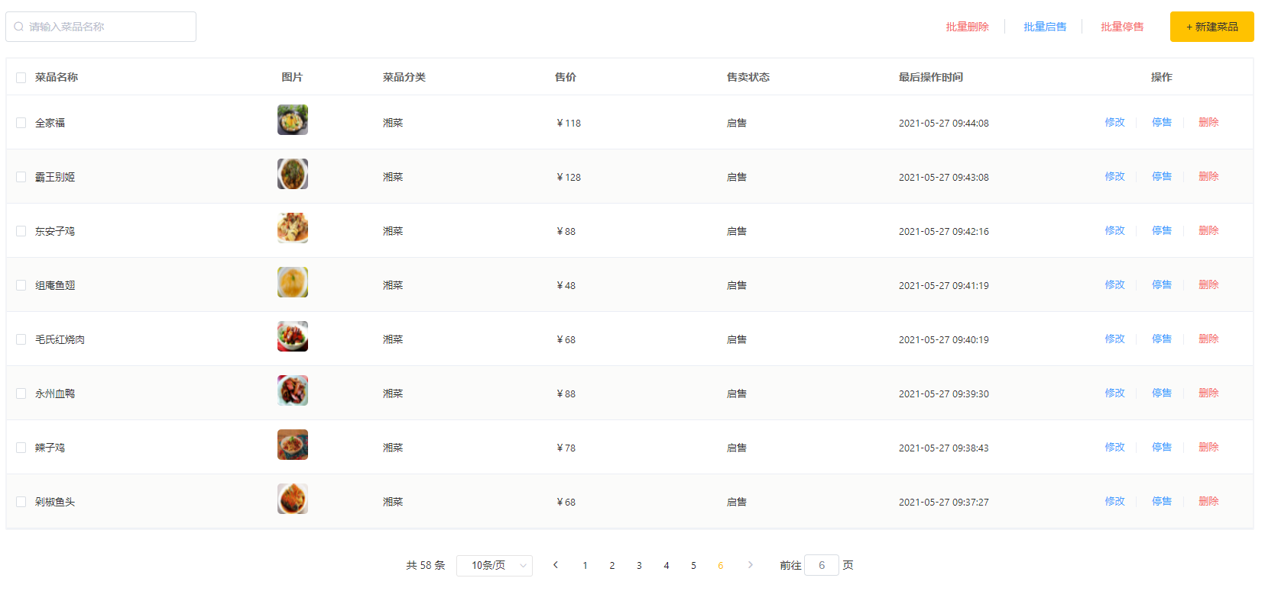
菜品信息分页查询
需求分析
系统中的菜品数据很多的时候，如果在一个页面中全部展示出来会显得比较乱，不便于查看，所以一般的系统中都会以分页的方式来展示列表数据。

Slide 33
菜品信息分页查询
代码开发-梳理交互过程
在开发代码之前，需要梳理一下菜品分页查询时前端页面和服务端的交互过程：
1、页面(backend/page/food/list.html)发送ajax请求，将分页查询参数(page、pageSize、name)提交到服务端，获取分页数据
2、页面发送请求，请求服务端进行图片下载，用于页面图片展示
开发菜品信息分页查询功能，其实就是在服务端编写代码去处理前端页面发送的这2次请求即可。

Slide 34
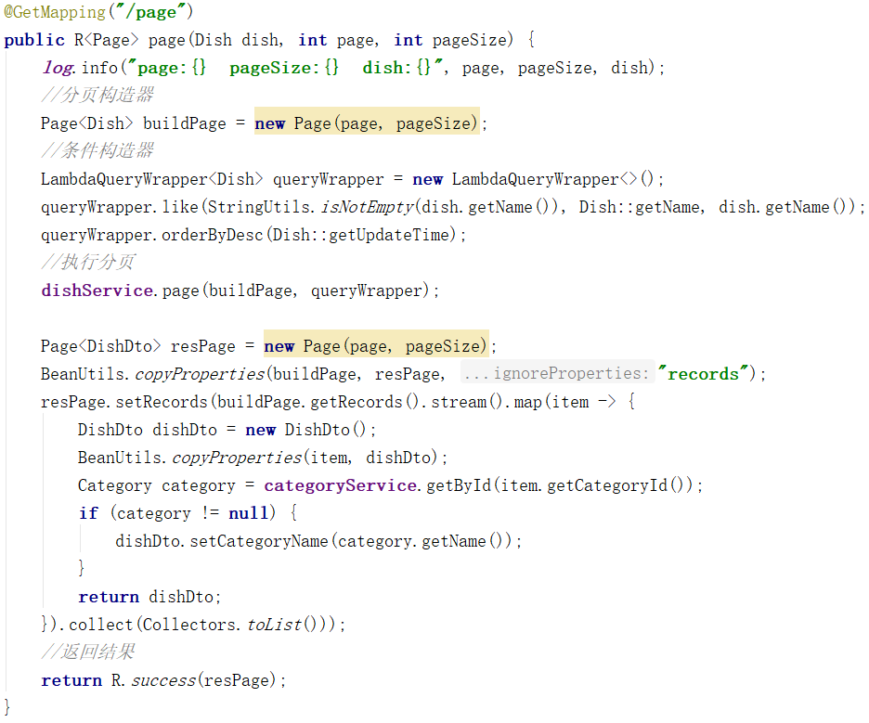
菜品信息分页查询
代码开发-控制层
在DishController中创建分页查询方法

Slide 35
菜品信息分页查询
功能测试
测试过程中可以使用浏览器的监控工具查看页面和服务端的数据交互细节

Slide 36
修改菜品
04
需求分析
代码开发
功能测试

Slide 37
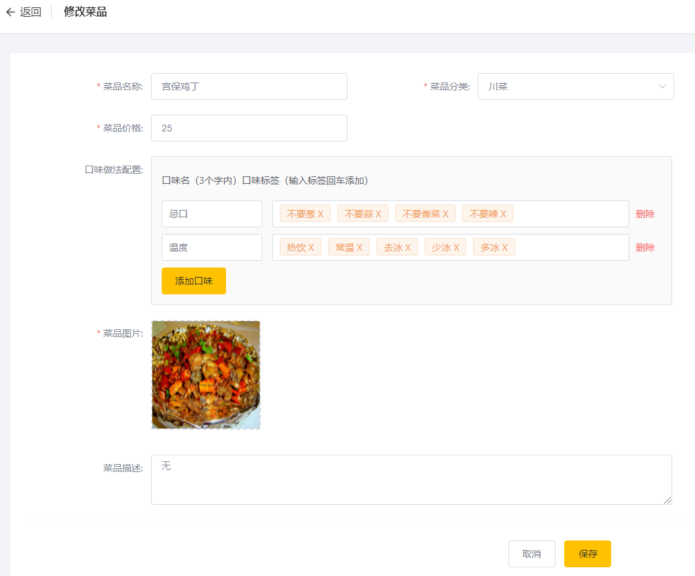
修改菜品
需求分析
在菜品管理列表页面点击修改按钮，跳转到修改菜品页面，在修改页面回显菜品相关信息并进行修改，最后点击确定按钮完成修改操作

Slide 38
修改菜品
代码开发-梳理交互过程
在开发代码之前，需要梳理一下修改菜品时前端页面（add.html）和服务端的交互过程：
1、页面发送ajax请求，请求服务端获取分类数据，用于菜品分类下拉框中数据展示
2、页面发送ajax请求，请求服务端，根据id查询当前菜品信息，用于菜品信息回显
3、页面发送请求，请求服务端进行图片下载，用于页图片回显
4、点击保存按钮，页面发送ajax请求，将修改后的菜品相关数据以json形式提交到服务端
开发修改菜品功能，其实就是在服务端编写代码去处理前端页面发送的这4次请求即可。

Slide 39
修改菜品
代码开发-查询分类信息
页面发送ajax请求，请求服务端获取分类数据，用于修改页面中菜品分类下拉框中数据展示。
前面我们在开发新增菜品时已经完成了查询分类数据的代码开发，此处直接使用此方法即可，如下：

Slide 40
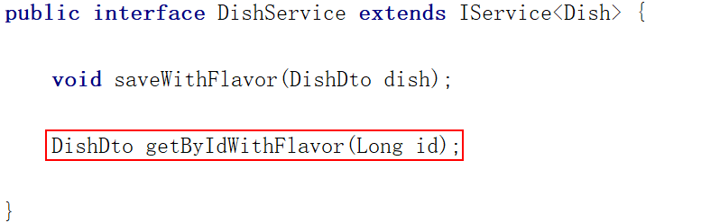
修改菜品
代码开发-根据id查询菜品信息
页面发送ajax请求，请求服务端，根据id查询当前菜品信息和对应的口味信息，用于修改页面中菜品信息回显。
在DishService接口中扩展getByIdWithFlavor方法：

Slide 41
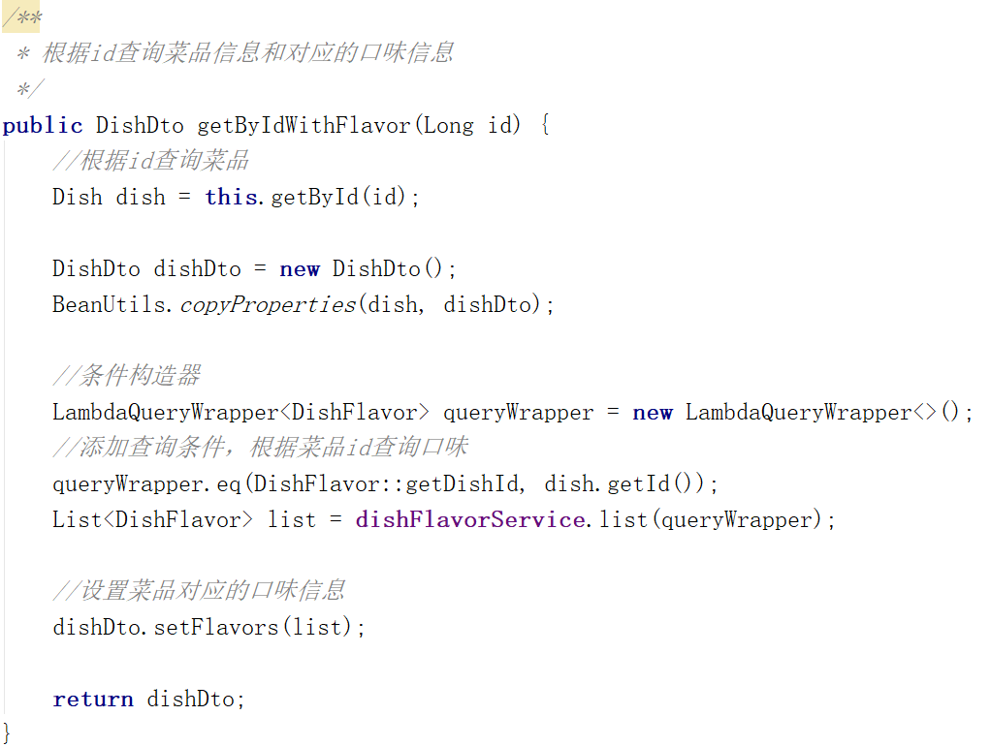
修改菜品
代码开发-根据id查询菜品信息
页面发送ajax请求，请求服务端，根据id查询当前菜品信息和对应的口味信息，用于修改页面中菜品信息回显。
在DishServiceImpl中实现getByIdWithFlavor方法：

Slide 42
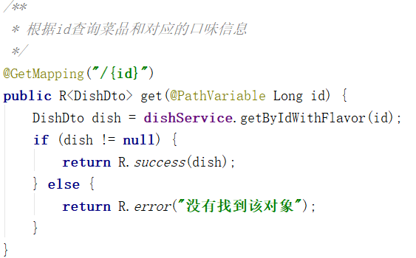
修改菜品
代码开发-根据id查询菜品信息
页面发送ajax请求，请求服务端，根据id查询当前菜品信息和对应的口味信息，用于修改页面中菜品信息回显。
在DishController中创建get方法：

Slide 43
修改菜品
代码开发-下载图片
页面发送请求，请求服务端进行图片下载，用于修改页面图片回显。
前面我们已经在CommonController中提供了下载方法download，此处直接使用即可。

Slide 44
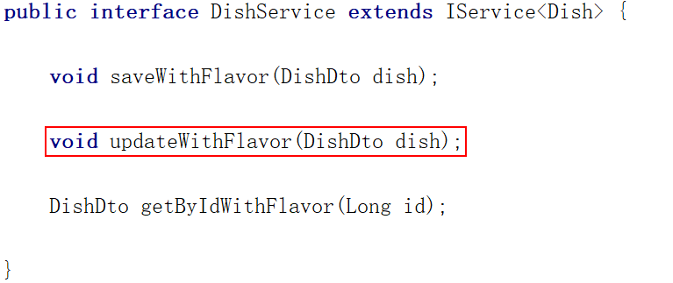
修改菜品
代码开发-保存更新
点击保存按钮，页面发送ajax请求，将修改后的菜品相关数据以json形式提交到服务端。
在修改菜品信息时需要注意，除了要更新dish菜品表，还需要更新dish_flavor菜品口味表。
在DishService接口中扩展方法updateWithFlavor：

Slide 45
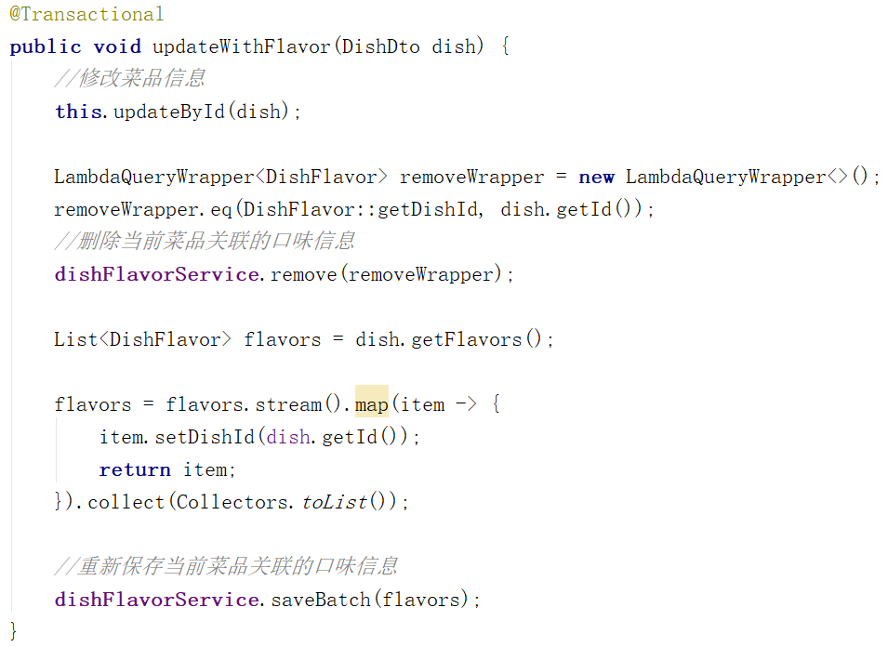
修改菜品
代码开发-保存更新
点击保存按钮，页面发送ajax请求，将修改后的菜品相关数据以json形式提交到服务端。
在修改菜品信息时需要注意，除了要更新dish菜品表，还需要更新dish_flavor菜品口味表。
在DishServiceImpl中实现方法updateWithFlavor：

Slide 46
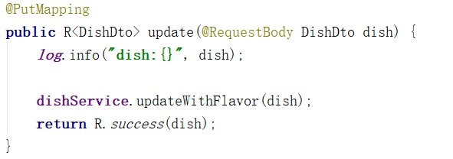
修改菜品
代码开发-保存更新
点击保存按钮，页面发送ajax请求，将修改后的菜品相关数据以json形式提交到服务端。
在修改菜品信息时需要注意，除了要更新dish菜品表，还需要更新dish_flavor菜品口味表。
在DishController中创建update方法：

Slide 47
修改菜品
功能测试
按照前面分析的操作流程进行测试，查看数据是否正常修改即可

